Slide 1

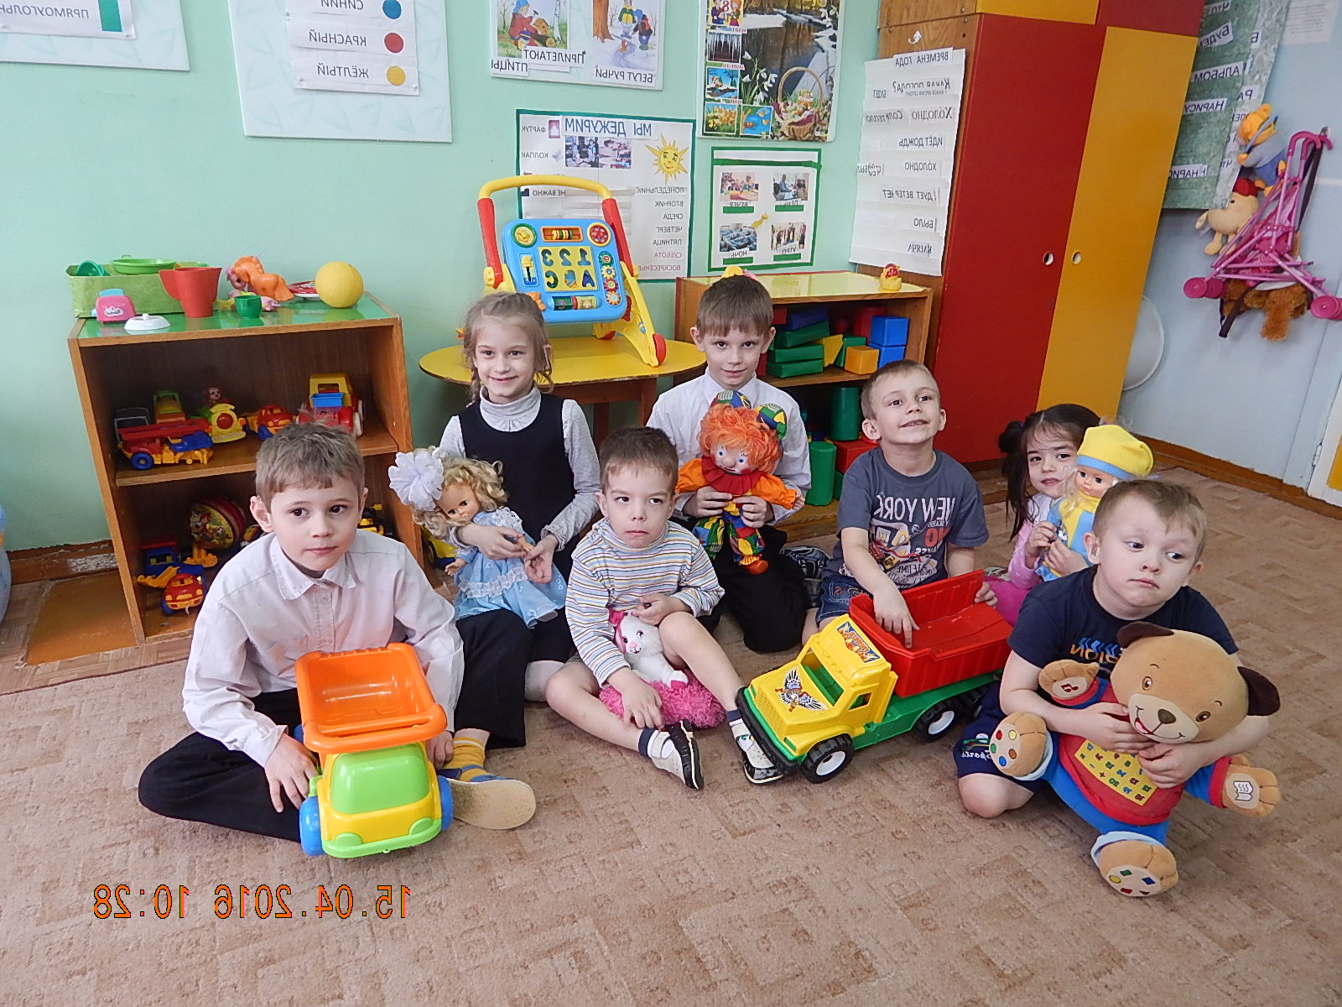
«Мир детства»

Slide 2
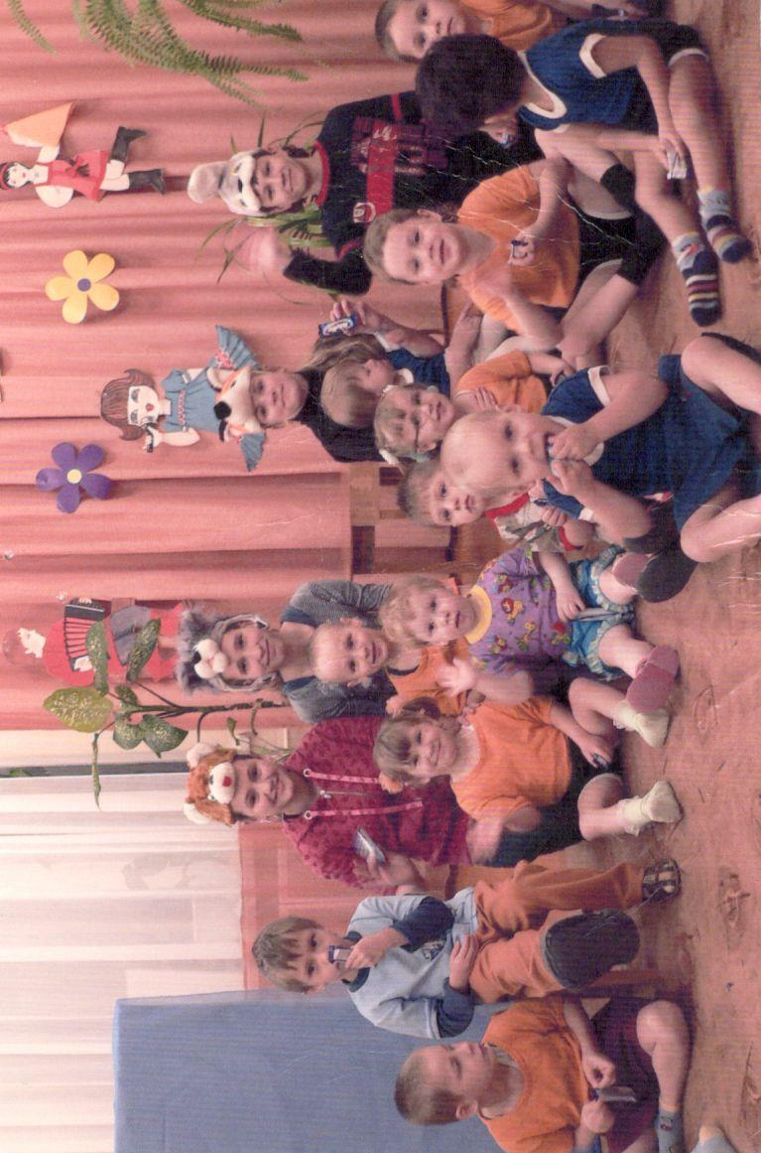
Мы в дошкольном все живём!
Тут играем и рисуем
Считаем и танцуем
Смеёмся и поём.

Slide 3
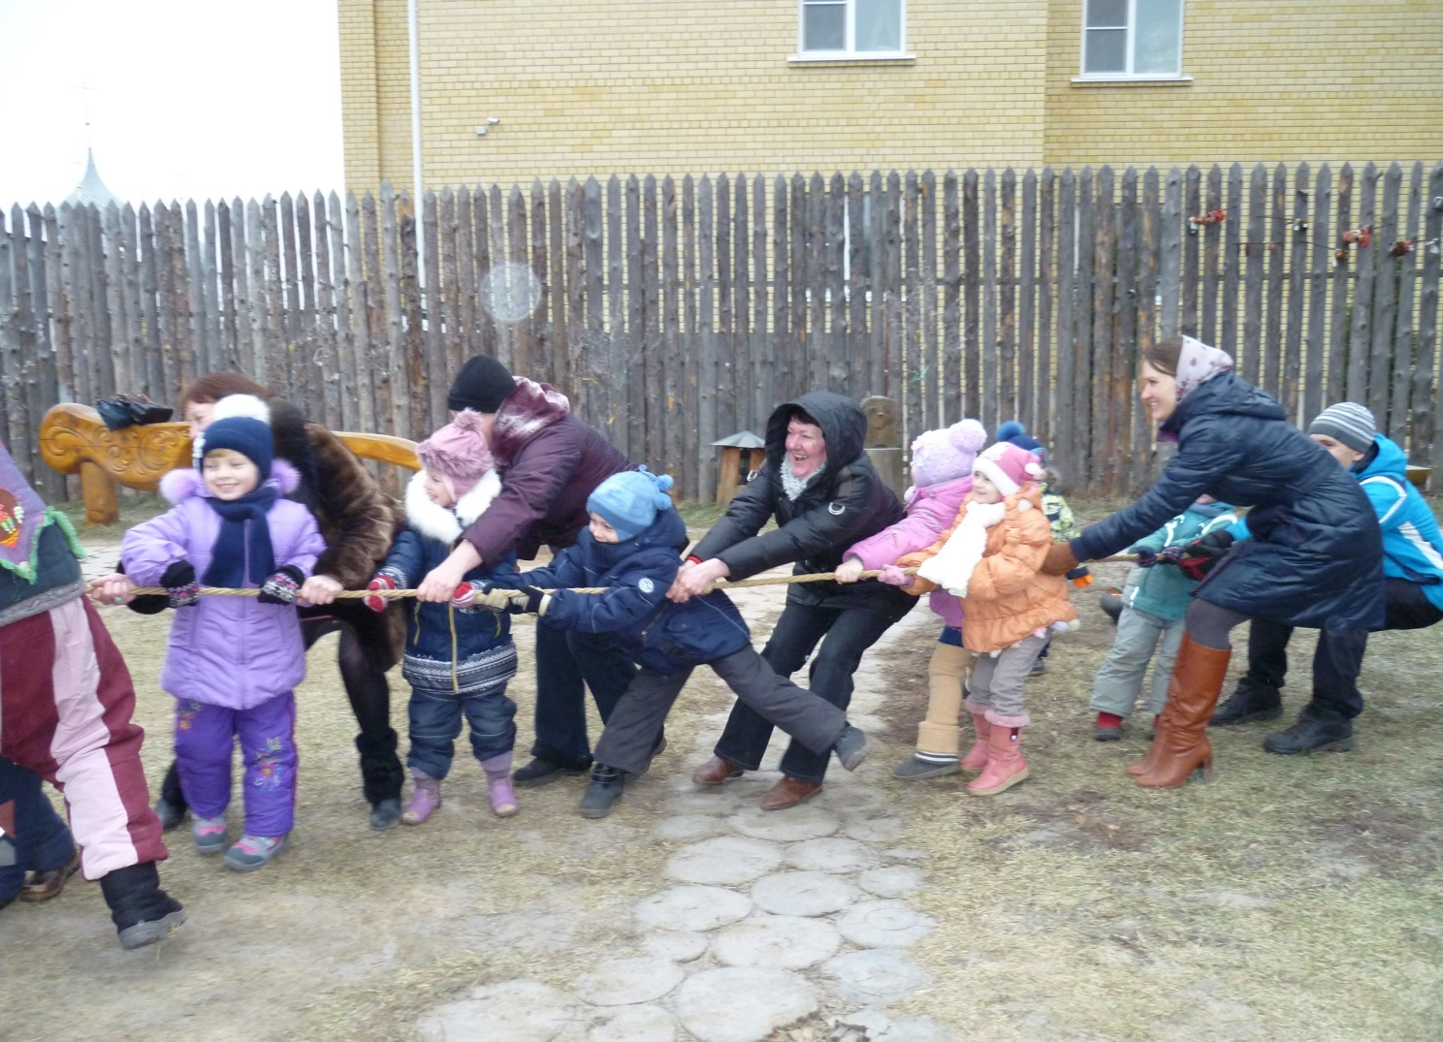
Ура! Ура!
Играть пора!

Slide 4
Игра «Карусель»
Еле, еле, еле, еле завертелись карусели.
А потом, потом, потом
Всё бегом, бегом, бегом.
Тише, тише, не спешите
карусель остановите.
Раз – два, раз – два
Вот и кончилась игра!

Slide 5
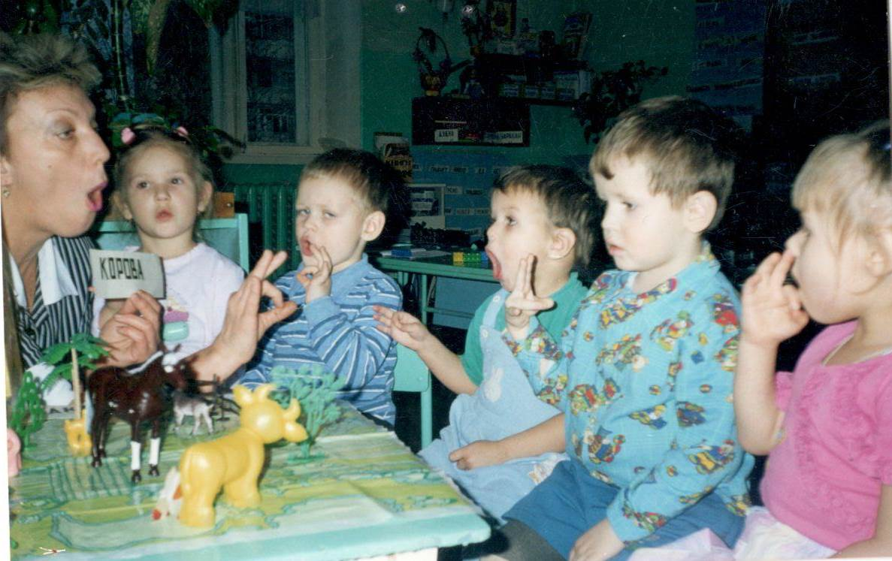
Поиграем, отдохнём и на занятия пойдём

Slide 6
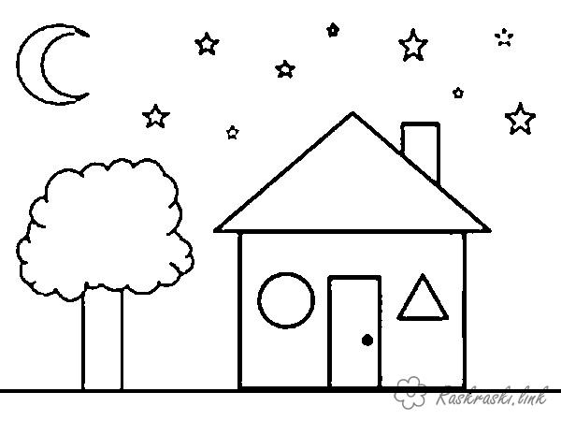
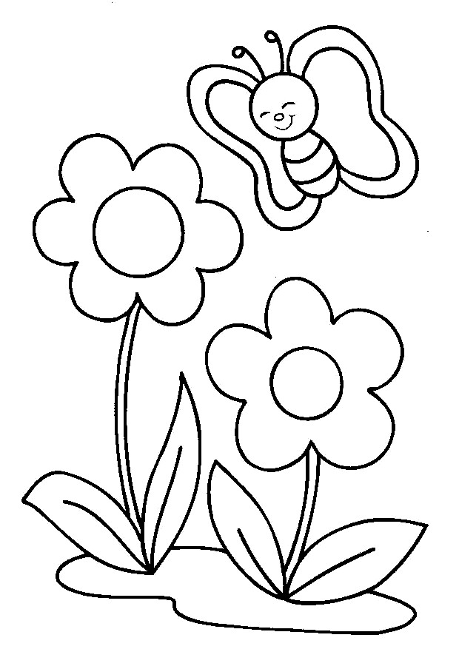
Будем рисовать

Slide 7
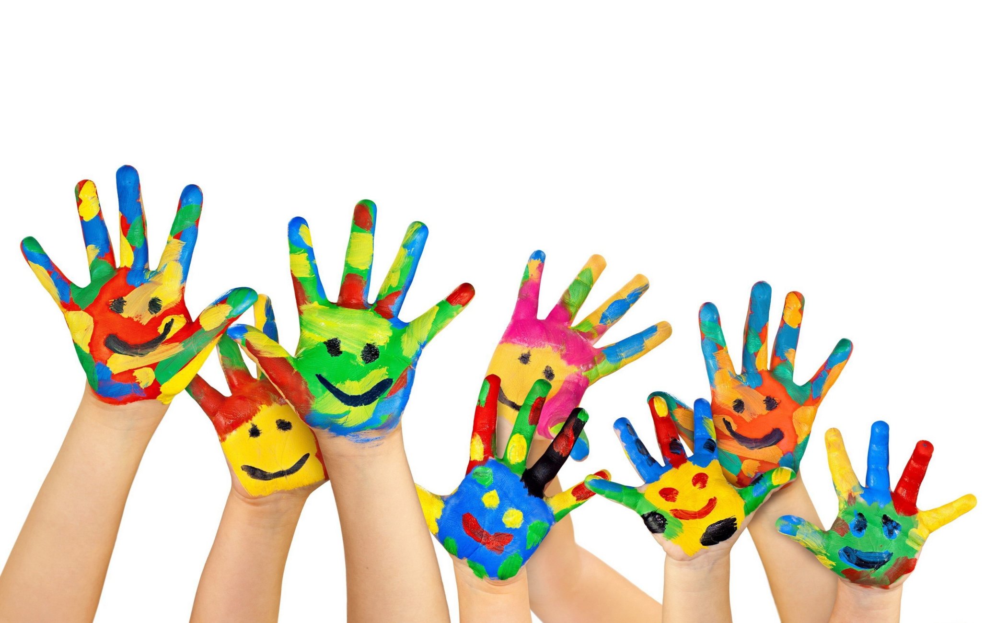
Мы играли, рисовали,
прыгали, считали
наши пальчики устали!

Slide 8
Пальчиковая гимнастика
Дни недели
В понедельник я стирала,
Пол во вторник подметала.
В среду я пекла калач,
Весь четверг искала мяч,
Чашки в пятницу помыла,
А в субботу торт купила.
Всех друзей я в воскресенье
Позвала на день рождения.

Slide 9
Дети любят праздники
Яркие, чудесные.
Им всегда тут весело
и очень интересно !

Slide 10
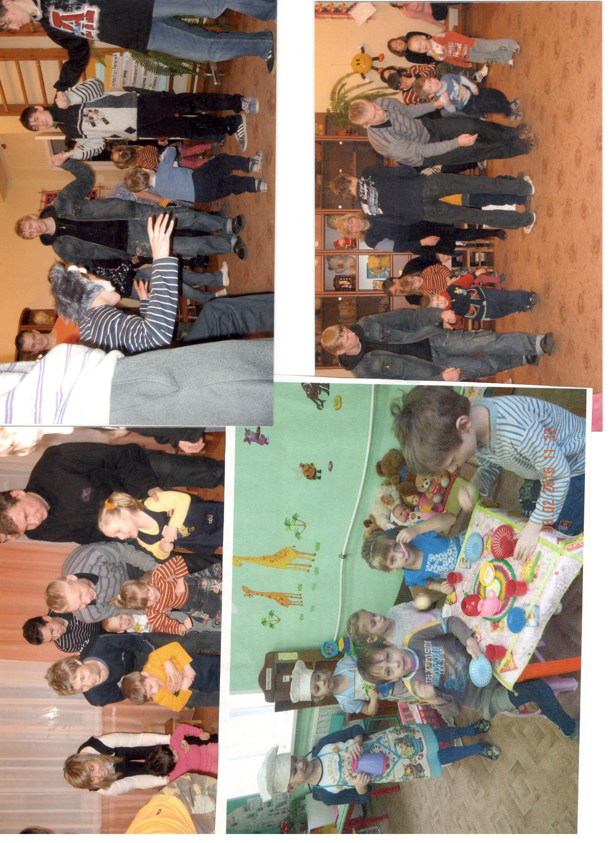
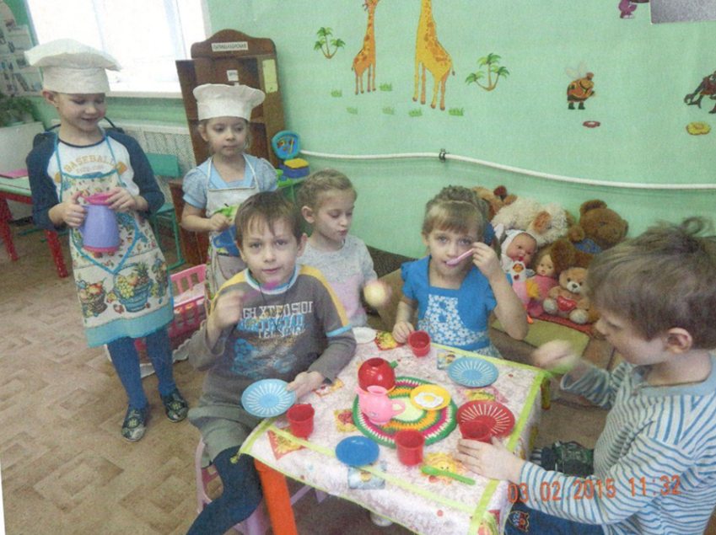


Slide 11
Флэш-моб
«Кнопочки».

Slide 12
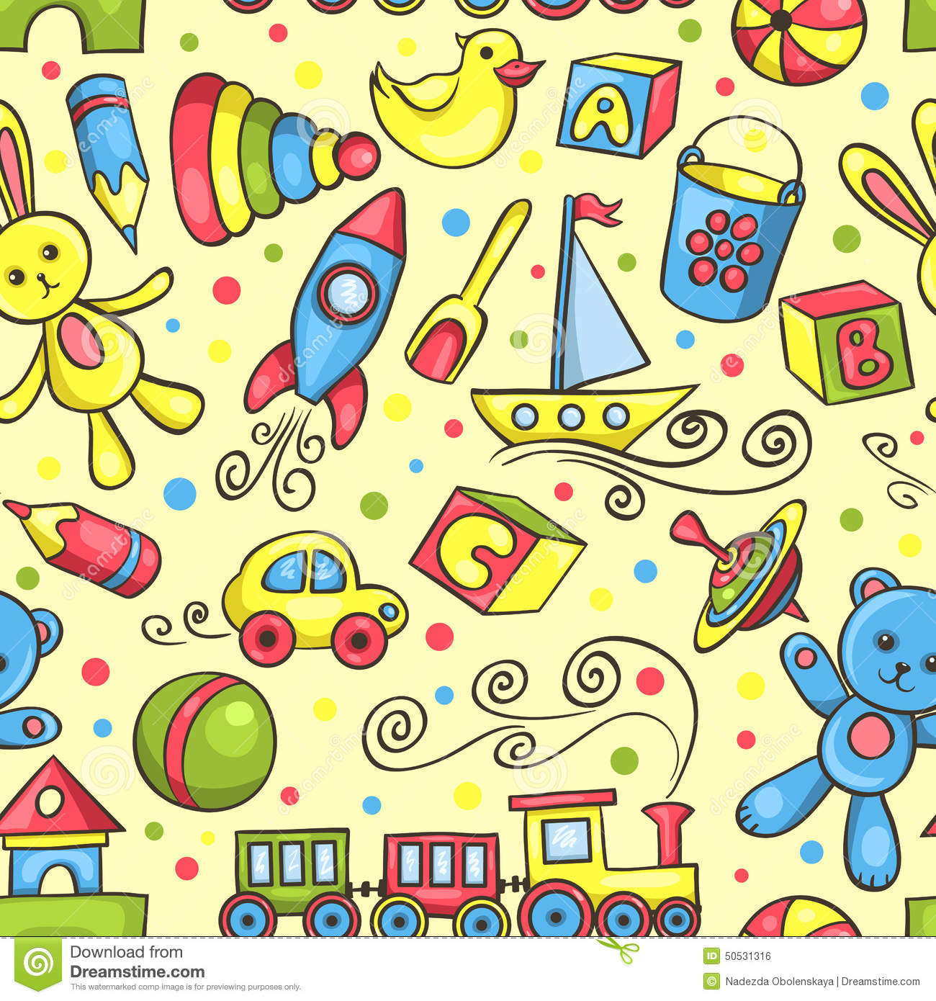
Мир детства
Много сладостей, подарков,
Нет проблем и нет забот!
Каждый день проходит ярко
Словно праздник круглый год!
Так живем мы в Мире детства
Попадешь сюда лишь раз!
Пусть подольше детство длится!
Вот такой наш наказ!
П

